Slide 1


VIETNAM NATIONAL UNIVERSITY – HO CHI MINH CITY
UNIVERSITY OF INFORMATION TECHNOLOGY
FACULTY OF INFORMATION SYSTEM
QUESTION ANSWERING SYSTEM FOR REGULATIONS OF UNIVERSITY OF INFORMATION TECHNOLOGY
Thesis advisors
Dr. Ngo Duc Thanh
M.Sc. Nguyen Vinh Tiep
Presented by
Nguyen Viet Nam - 14520560
Ho Chi Minh City, January 2019

Slide 2

Introduction

Slide 3
Introduction
.
Observation
Notes:
https://trends.google.com/trends/explore?date=today%205-y&q=chatbot#TIMESERIES

Slide 4
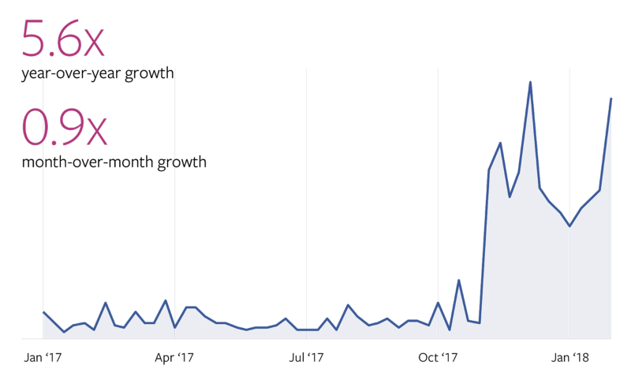
Introduction
.
Observation
Activity of chatbots discussion by Facebook IQ

Slide 5

Introduction
.
Observation
Chatbot in Business from Facebook F8 2017

Slide 6
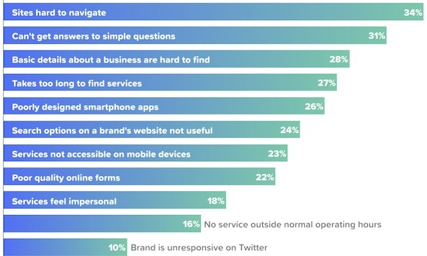
Introduction
.
Observation
Problems with traditional online experiences by 2018 State of Chatbots Report

Slide 7
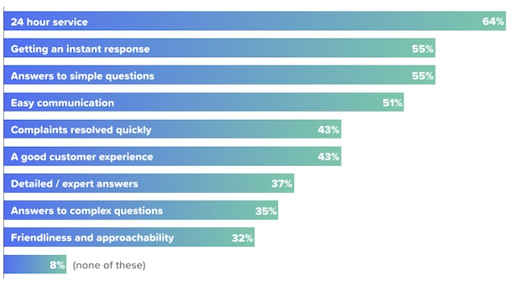
Introduction
.
Observation
Potential benefits of chatbots by 2018 State of Chatbots Report

Slide 8









Introduction
.
The Problem at UIT
Slow
Time-consuming
daa.uit.edu.vn/regulations

Slide 9

Introduction
.
Solution

Slide 10
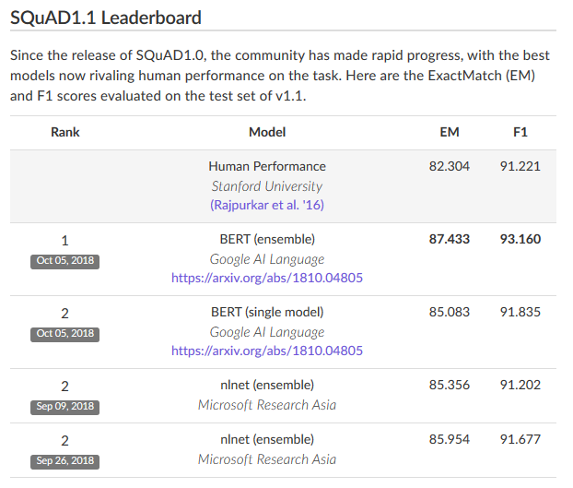
Introduction
.
Observation
In Vietnamese, we really haven’t had any QA systems that can understand even such simple passages.
Machines surpass human performance on Machine Reading Comprehension task

Slide 11
Introduction
.
Hypothesis
A Question Answering System using Deep Learning approaches in Vietnamese can be built using a limited supply of hand-crafted data.
In this thesis, a Question Answering System with reading comprehension ability is built to solve the problem at University of Information Technology.

Slide 12



Introduction
.
Hypothesis
Input:
(1) A question related to rules & regulations of UIT.
(2) A document represents rules & regulations of UIT.
Output: A short answer to the question.
Methodology: Use a deep learning model to extract answer.
Two assumptions was made:
An answer always present in the document.
The answer is a span (with start point & end point).
Thời gian thực tập doanh nghiệp theo quy định của trường là bao lâu?
Document:
……..
- Sinh viên thực tập doanh nghiệp trong tổng thời gian tối thiểu là 8 tuần, dưới sự hướng dẫn của một giảng viên do khoa/bộ môn quản lý ngành đào tạo phân công
……….
Deep learning model
tối thiểu là 8 tuần
Problem ?
UIT’s rules & regulations are very long.

Slide 13

Introduction
.
Hypothesis
Input:
(1) A question related to rules & regulations of UIT.
(2) A corpus represents rules & regulations of UIT.
Output: A short answer to the question.
Methodology:
(1) A search engine is used to extract relevant documents.
(2) Use a deep learning model to extract answer from relevant documents only.
Thời gian thực tập doanh nghiệp theo quy định của trường là bao lâu?
Search engine
Deep learning model
tối thiểu là 8 tuần

Slide 14
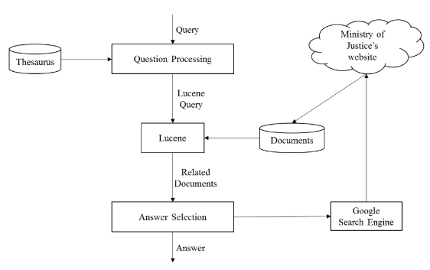
Introduction
.
Related Works
vLawyer System
Huu-Thanh Duong, Bao-Quoc Ho. A Vietnamese Question Answering System in Vietnam’s Legal Documents. Khalid Saeed; Václav Snášel. 13th IFIP International Conference on Computer Information Systems and Industrial Management (CISIM), Nov 2014, Ho Chi Minh City, Vietnam.
A similarity-based model based on Information Retrieval approach

Slide 15
System Architecture

Slide 16
System Architecture
.
System Architecture
Deep learning model
Search engine

Slide 17
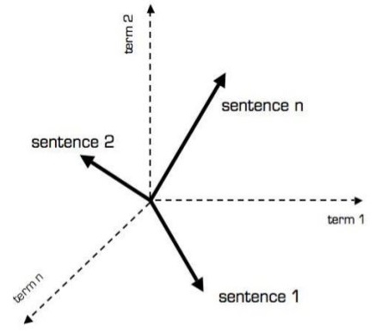
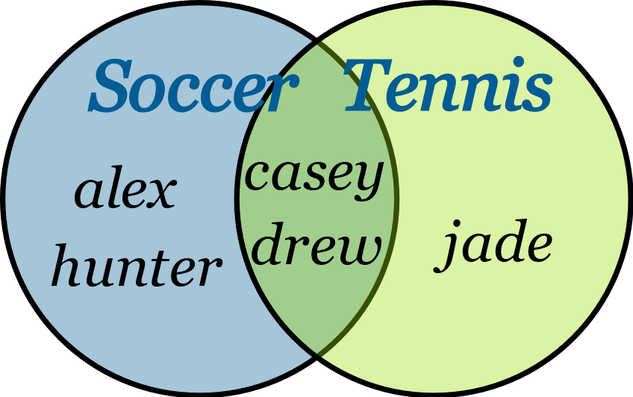

System Architecture – Search Engine
.
Information Retrieval
Task: Locate information relevant to a user’ query.
Each Information Retrieval approach defines:
How documents and queries are represented.
How the relevance of a document to a user query is defined.
Information Retrieval approaches classification (based on mathematical basis):
Set theoretic models Algebraic models Probabilistic models
Extended Boolean Model.

Slide 18


System Architecture – Search Engine
.
Search Engine
Document Indexing
Question Processing
Relevance Ranking

Slide 19
System Architecture – Search Engine
.
Document Indexing
Document 1: Sinh viên phải tuân thủ nội quy A ….
Document 2: Sinh viên phải tuân thủ nội quy B
…..
Document n: Nội quy A và B phải được tuân thủ bởi sinh viên
 | sinh viên | tuân thủ | nội quy | A | B | …
Doc 1 | 10 | 5 | 15 | 3 | 0 | …
Doc 2 | 12 | 7 | 16 | 0 | 4 | …
… | … | … | … | … | … | …
Doc n | 9 | 6 | 8 | 2 | 1 | …

Slide 20
System Architecture – Search Engine
.
Document Indexing
Process:
Keywords Extraction using Vietnamese Tokenizer.
Lowercase Filter and Stopword Filter.
A Vietnamese stopword list is used.
Weight terms according to their importance.
How to weight terms?

Slide 21
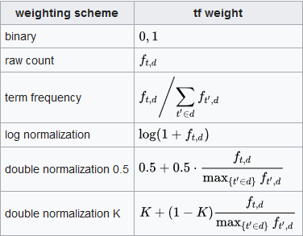
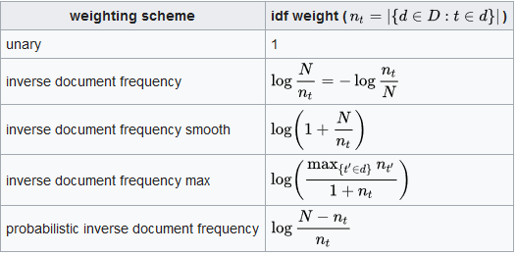
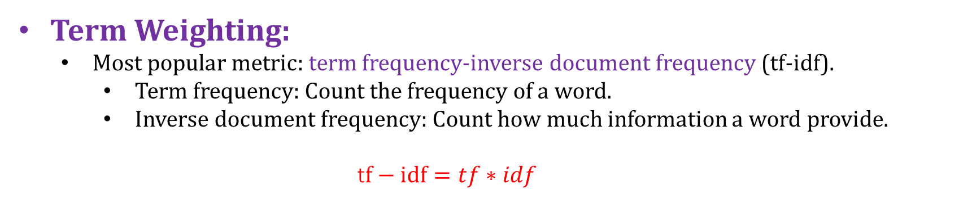
System Architecture – Search Engine
.
Document Indexing
Term Weighting:
Most popular metric: term frequency-inverse document frequency (tf-idf).
Term frequency: Count the frequency of a word.
Inverse document frequency: Count how much information a word provide.
t$f−idf=tf∗idf$
The tf score, idf score and their variances (based on Wikipedia)

Slide 22
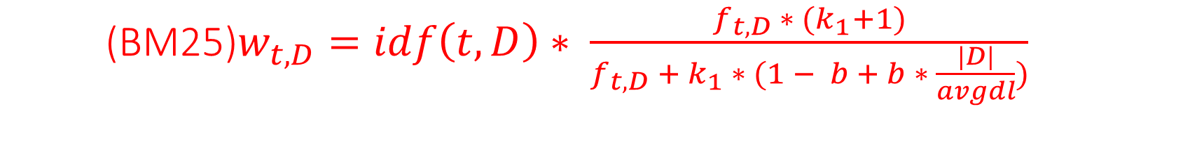
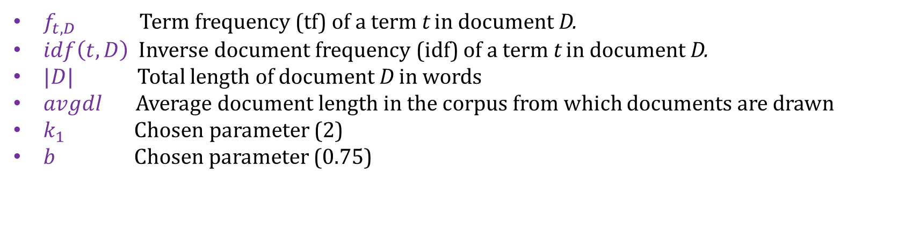
System Architecture – Search Engine
.
Document Indexing
Term Weighting:
What I used: The BM25F weighting scheme (based on the BM25 weighting scheme)
(BM25)$w_{t, D}=idf\left(t, D\right)∗ \frac{f_{t, D} ∗ (k_{1}+1)}{f_{t, D} + k_{1} ∗ (1 − b + b ∗ \frac{|D|}{avgdl})}$
$f_{t, D}$ Term frequency (tf) of a term t in document D.
$idf\left(t, D\right)$ Inverse document frequency (idf) of a term t in document D.
$|D|$Total length of document D in words
$avgd$l Average document length in the corpus from which documents are drawn
$k_{1}$ Chosen parameter (2)
$b$ Chosen parameter (0.75)

Slide 23
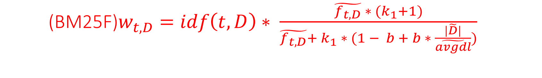
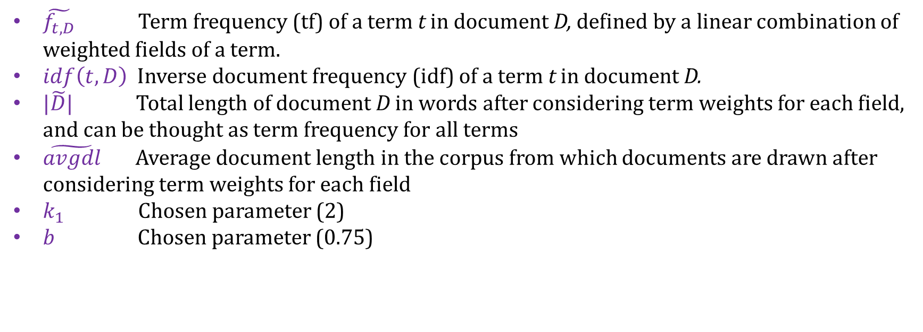
System Architecture – Search Engine
.
Document Indexing
Term Weighting:
What I used: The BM25F weighting scheme (based on the BM25 weighting scheme)
(BM25F)$w_{t, D}=idf\left(t, D\right)∗ \frac{\tilde{f_{t, D}} ∗ (k_{1}+1)}{\tilde{f_{t, D}}+ k_{1} ∗ (1 − b + b ∗ \frac{|\tilde{D}|}{\tilde{avgdl}})}$
$\tilde{f_{t, D}}$ Term frequency (tf) of a term t in document D, defined by a linear combination of weighted fields of a term.
$idf\left(t, D\right)$ Inverse document frequency (idf) of a term t in document D.
$|\tilde{D}|$Total length of document D in words after considering term weights for each field, and can be thought as term frequency for all terms
$\tilde{avgdl}$ Average document length in the corpus from which documents are drawn after considering term weights for each field
$k_{1}$ Chosen parameter (2)
$b$ Chosen parameter (0.75)

Slide 24
System Architecture – Search Engine
.
Search Engine
Document Indexing
Question Processing
Relevance Ranking

Slide 25

System Architecture – Search Engine
.
Question Processing
Yêu cầu của trường phải có ngoại ngữ gì khi tốt nghiệp
trường (52 %)
ngoại_ngữ (11 %)
tốt_nghiệp (26 %)
(title:ngoại_ngữ OR content:ngoại_ngữ) AND (title:tốt_nghiệp OR content:tốt_nghiệp)
ngoại_ngữ, ngôn_ngữ, tiếng_nước_ngoài
tốt_nghiệp, chứng nhận,
Query

Slide 26
System Architecture – Search Engine
.
Question Processing
Yêu cầu của trường phải có ngoại ngữ gì khi tốt nghiệp?
trường (52 %)
ngoại_ngữ (11 %)
tốt_nghiệp (26 %)
Keyword Extraction:
Word segmentation and POS tagging
Remove stop words
Assign appear percentage
Get Noun & Verb only
Yêu cầu của trường phải có ngoại ngữ gì khi tốt nghiệp?
V E N V V N P N V F
trường ngoại ngữ tốt nghiệp
N N V
trường ngoại ngữ tốt nghiệp
N (52%) N (11%) V (26%)
trường ngoại ngữ tốt nghiệp
N (52%) N (11%) V (26%)

Slide 27
System Architecture – Search Engine
.
Question Processing
trường (52 %)
ngoại_ngữ (11 %)
tốt_nghiệp (26 %)
ngoại_ngữ, ngôn_ngữ, tiếng_nước_ngoài
tốt_nghiệp, chứng nhận,
Query Expansion:
Remove keywords that appear too much
For keywords that rarely or doesn’t appear in document, find synonyms using word2vec
Remove keywords that appear too much or doesn’t appear in document
ngoại ngữ tốt nghiệp
(11%) (26%)
ngoại ngữ, ngôn ngữ, tiếng_nước_ngoài
(11%) (56%) (0%)
tốt nghiệp, chứng nhận
(26%) (0%)
ngoại ngữ tốt nghiệp
(11%) (26%)

Slide 28
System Architecture – Search Engine
.
Question Processing
(title:ngoại_ngữ OR content:ngoại_ngữ) AND (title:tốt_nghiệp OR content:tốt_nghiệp)
ngoại_ngữ, ngôn_ngữ, tiếng_nước_ngoài
tốt_nghiệp, chứng nhận,
Query
Query Generation:
For each synonyms of a keywords, append query using OR
(ngoại ngữ OR ngôn ngữ) (tốt nghiệp OR chứng nhận)
Append query from the last step using AND
(ngoại ngữ OR ngôn ngữ) AND (tốt nghiệp OR chứng nhận)
Note: We are searching for keywords in title and content of each document

Slide 29
System Architecture – Search Engine
.
Search Engine
Document Indexing
Question Processing
Relevance Ranking

Slide 30

System Architecture – Search Engine
.
Relevance Ranking
Apply p-norm
In L₂ - norm
For query p_{or} = K_{x} ⋁ K_{y}
$$sim\left(p_{or}, D\right)=\sqrt{\frac{w_{1}^{2}+w_{2}^{2}}{2}}$$
For query p_{and} = K_{x} ⋀ K_{y}
$$sim\left(p_{and},D\right)=1−\sqrt{\frac{{(1 −w_{1})}^{2}+{(1 −w_{2})}^{2}}{2}}$$
Note: Weight of terms are normalized by their maximum score, so they adopts values from 0 to 1

Slide 31
System Architecture – Search Engine
.
Search Engine
Document Indexing
Question Processing
Relevance Ranking

Slide 32
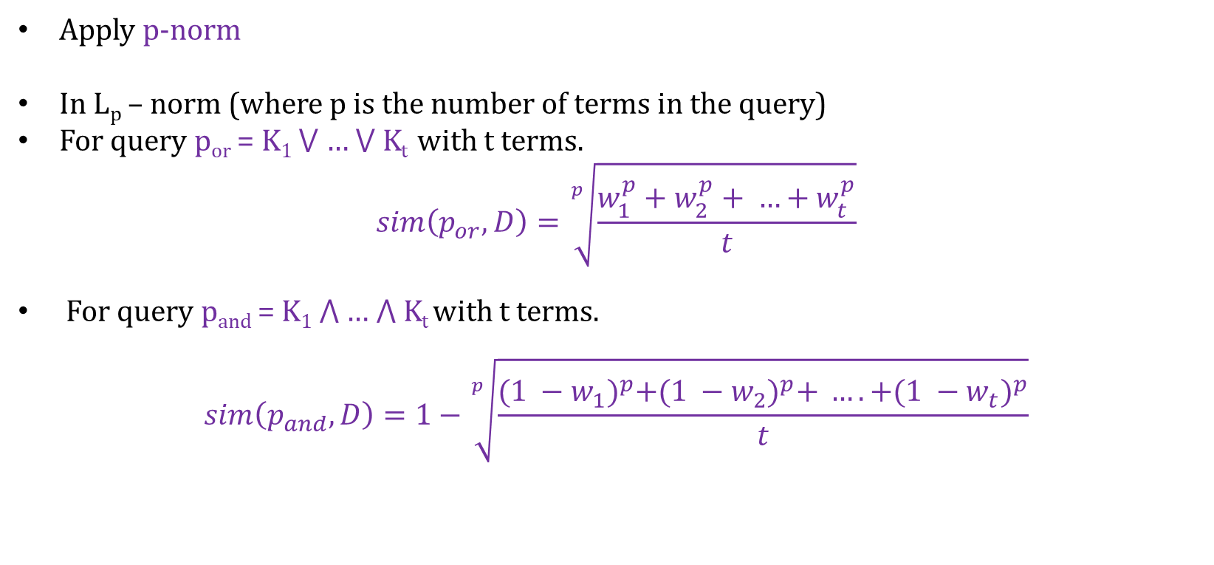
System Architecture – Search Engine
.
Relevance Ranking
Apply p-norm
In L_{p} – norm (where p is the number of terms in the query)
For query p_{or} = K₁ ⋁ … ⋁ K_{t} with t terms.
$$sim\left(p_{or}, D\right)=\sqrt[p]{\frac{w_{1}^{p}+w_{2}^{p}+ …+w_{t}^{p}}{t}}$$
For query p_{and} = K₁ ⋀ … ⋀ K_{t} with t terms.
$$sim\left(p_{and}, D\right)=1−\sqrt[p]{\frac{{(1 −w_{1})}^{p}+{(1 −w_{2})}^{p}+ …. +{(1 −w_{t})}^{p}}{t}}$$

Slide 33
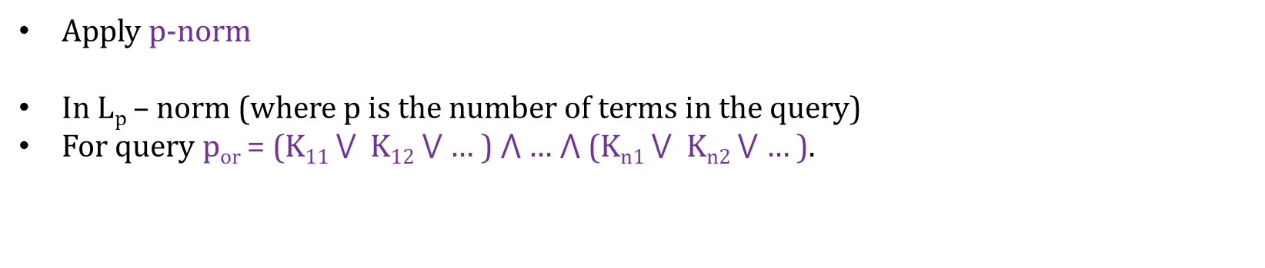
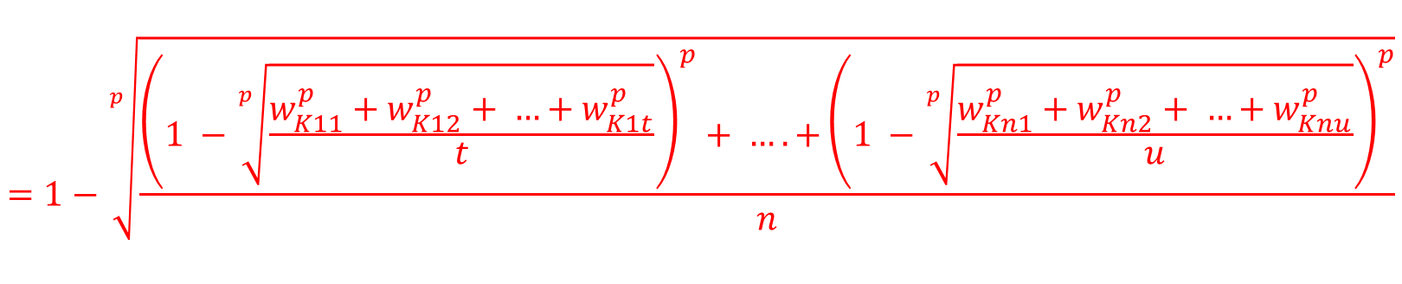
System Architecture – Search Engine
.
Relevance Ranking
Apply p-norm
In L_{p} – norm (where p is the number of terms in the query)
For query p_{or} = (K₁₁ ⋁ K₁₂ ⋁ … ) ⋀ … ⋀ (K_{n1} ⋁ K_{n2} ⋁ … ).
$$sim\left(Q, D\right)=1−\sqrt[p]{\frac{{(1 −w_{K1})}^{p}+{(1 −w_{k2})}^{p}+ …. +{(1 −w_{kn})}^{p}}{n}}$$
$$=1−\sqrt[p]{\frac{{\left(1 −\sqrt[p]{\frac{w_{K11}^{p}+w_{K12}^{p}+ …+w_{K1t}^{p}}{t}}\right)}^{p}+ …. +{\left(1 −\sqrt[p]{\frac{w_{Kn1}^{p}+w_{Kn2}^{p}+ …+w_{Knu}^{p}}{u}}\right)}^{p}}{n}}$$

Slide 34
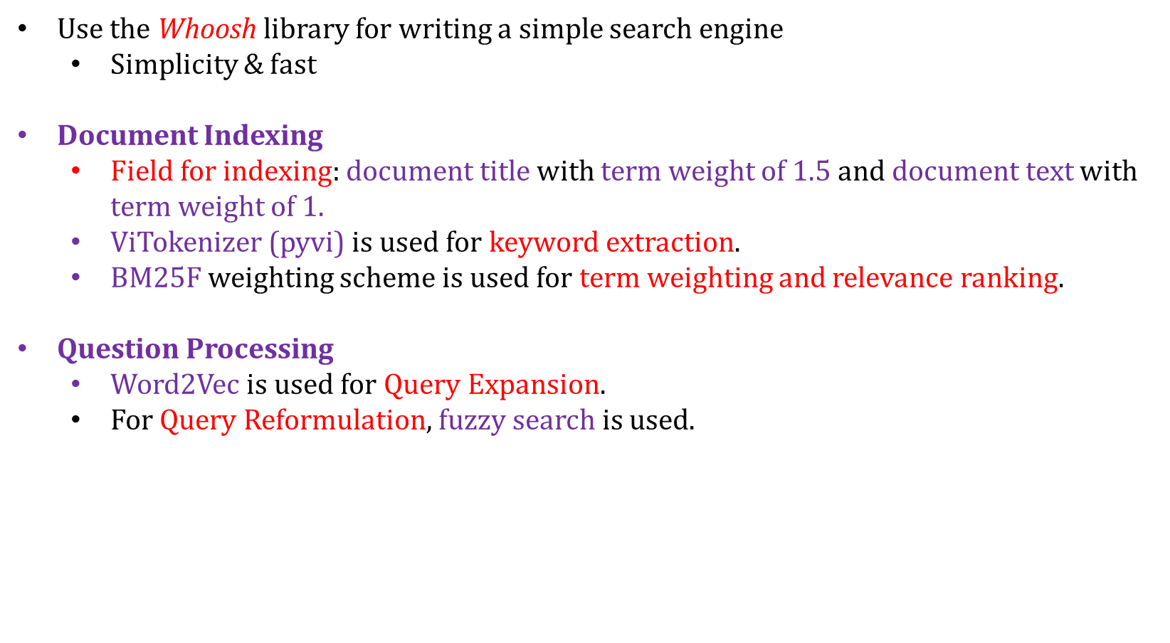
System Architecture – Search Engine
.
Search Engine - Implementation
Use the Whoosh library for writing a simple search engine
Simplicity & fast
Document Indexing
Field for indexing: document title with term weight of 1.5 and document text with term weight of 1.
ViTokenizer (pyvi) is used for keyword extraction.
BM25F weighting scheme is used for term weighting and relevance ranking.
Question Processing
Word2Vec is used for Query Expansion.
For Query Reformulation, fuzzy search is used.

Slide 35
System Architecture
.
System Architecture
Deep learning model
Search engine

Slide 36
System Architecture – MRC
.
Deep Learning for Machine Comprehension
Before 2015
After 2015
Lexical matching
Logistic regression
Attentive Reader
Memory Networks
Gated-attention Reader
ReasoNet
Match-LSTM
Attention Sum Reader
Attention-over-Attention Reader
Iterative Attentive Reader
Dynamic coattention network
Bi-directional Attention Flow Network
Multi-Perspective Context Matching
* Source: “Towards the Machine Comprehension of Text” by Danqi Chen, 2017.

Slide 37
System Architecture – MRC
.
Deep Learning for Machine Comprehension
State of the art: BERT: Pre-training of Deep Bidirectional Transformers for Language Understanding
Developed by Google AI Language
Ranked 1 on SQuAD1.1 dataset
Score (Surpass human performance)
EM | F1
87.43 | 93.16

Slide 38
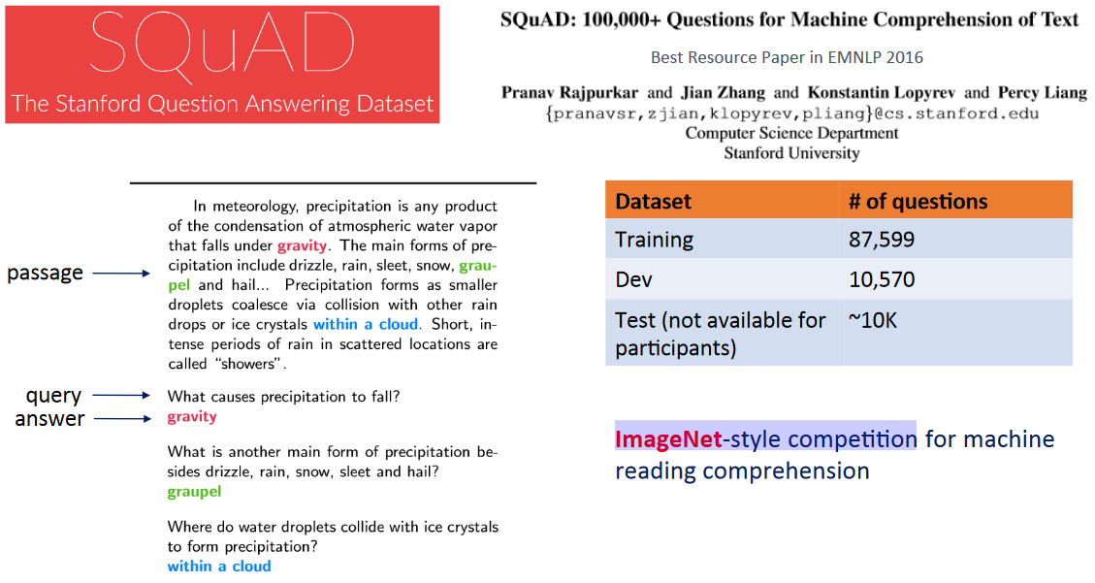
System Architecture – MRC
.
SQuAD: An English Dataset for RC

Slide 39
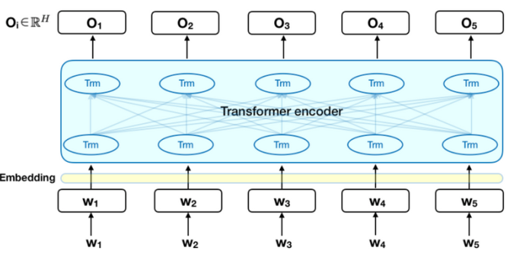
System Architecture – BERT
.
BERT
BERT: Bidirectional Encoder Representation from Transformer
An unsupervised, deeply bidirectional language understanding model.
Can be fine-tuned on various NLP downstream tasks.
12 Transformer layers
110M parameters

Slide 40
System Architecture – BERT
.
BERT
BERT deploys 2 novel tasks for language understanding:
Task 1: Masked Language Model
Task 2: Next Sentence Prediction
Input:
The quick brown fox [MASK] right over the [MASK] dog
Label:
[MASK1] = runs; [MASKS2] = dog
Input:
[CLS] the man went to [MASK] store [SEP] he bought a gallon [MASK] milk [SEP]
Label: IsNext
Input:
[CLS] the man [MASK] to the store [SEP] penguin [MASK] are flightless birds [SEP]
Label: NotNext

Slide 41
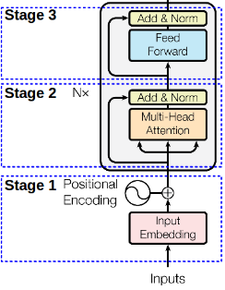
System Architecture – BERT
.
Transformer Encoder
Transformer deploys multi-head self-attention mechanism and point-wise, fully connected layers.
Number of attention heads A = 12.
The size of feedforward layer H = 768.

Slide 42
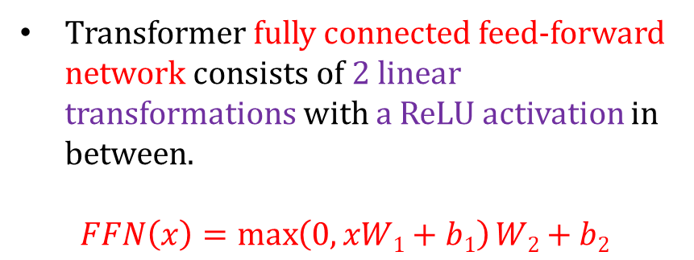
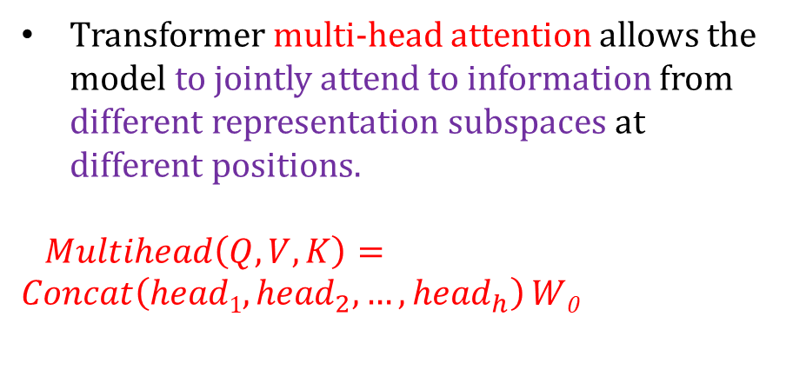
System Architecture – BERT
.
Transformer Encoder
Transformer fully connected feed-forward network consists of 2 linear transformations with a ReLU activation in between.
$$FFN\left(x\right)=\max\left(0, xW1+b1\right)W2+b2$$
Transformer multi-head attention allows the model to jointly attend to information from different representation subspaces at different positions.
$Multihead\left(Q, V, K\right)=\operatorname{Concat}\left(head1,{head}_{2}, …, {head}_{h}\right)W$₀

Slide 43
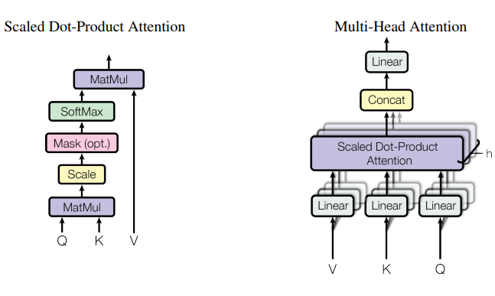
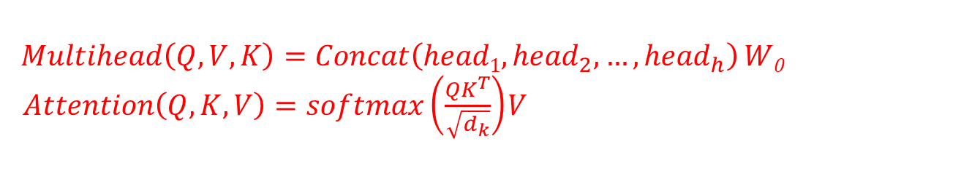
System Architecture – BERT
.
Transformer Attention
$Multihead\left(Q, V, K\right)=\operatorname{Concat}\left(head1,{head}_{2}, …, {head}_{h}\right)W$₀
$Attention\left(Q, K, V\right)=softmax\left(\frac{QK^{T}}{\sqrt{d_{k}}}\right)$V

Slide 44
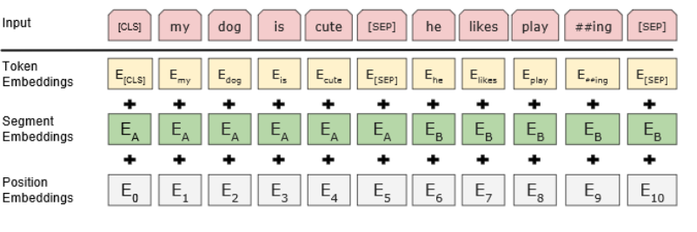
System Architecture – BERT
.
BERT: Input Representation

Slide 45
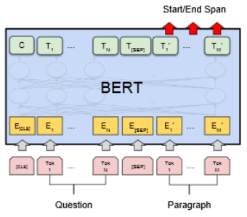
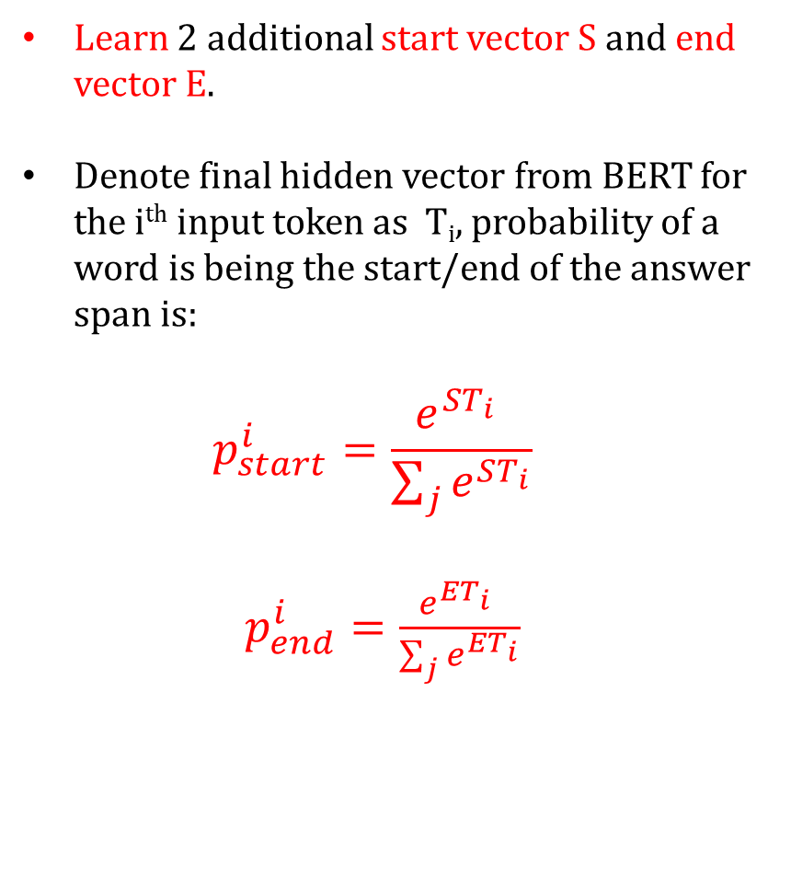
System Architecture – BERT
.
BERT: Fine-tune on SQuAD v1.1
Learn 2 additional start vector S and end vector E.
Denote final hidden vector from BERT for the i^{th} input token as T_{i}, probability of a word is being the start/end of the answer span is:
$$p_{start}^{i}=\frac{e^{ST_{i}} }{\sum_{j}{e^{ST_{i}}}}$$
$p_{end}^{i}=\frac{e^{ET_{i}} }{\sum_{j}{e^{ET_{i}}}}$

Slide 46
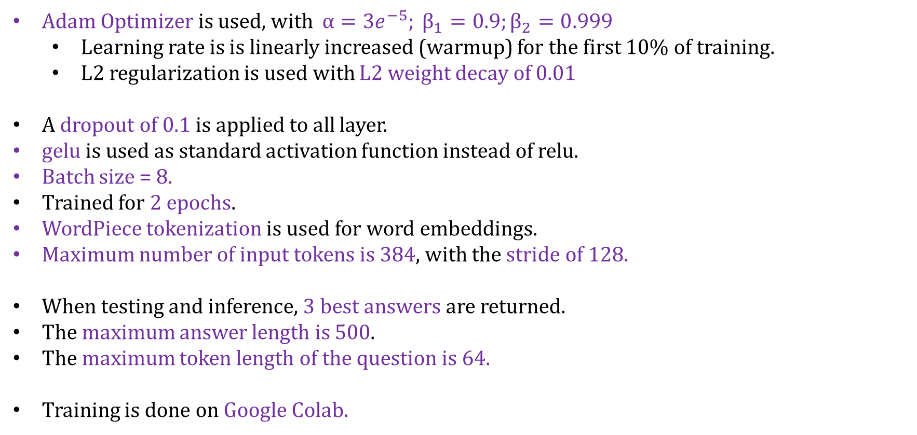
System Architecture – BERT
.
BERT: Implementation
Adam Optimizer is used, with $\text{α}=3e^{−5}; {\text{β}}_{1}=0.9;{\text{β}}_{2}=0.999$
Learning rate is is linearly increased (warmup) for the first 10% of training.
L2 regularization is used with L2 weight decay of 0.01
A dropout of 0.1 is applied to all layer.
gelu is used as standard activation function instead of relu.
Batch size = 8.
Trained for 2 epochs.
WordPiece tokenization is used for word embeddings.
Maximum number of input tokens is 384, with the stride of 128.
When testing and inference, 3 best answers are returned.
The maximum answer length is 500.
The maximum token length of the question is 64.
Training is done on Google Colab.

Slide 47
Fine-tune Approach

Slide 48
Fine-tune
.
Fine-tune to Vietnamese
Instance-based transfer learning.
Straightforward approach: Translate SQuAD v1.1 to Vietnamese.
Translate questions from English to Vietnamese.
Mark answer spans in context with special characters
Translate contexts from English to Vietnamese.
Retrieve answer spans, treat as new answers.
Problems: Translate quality.
Solution: Filter translated data.
How can we filter data?

Slide 49




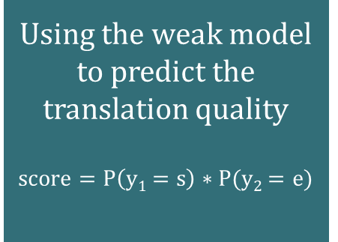
Fine-tune
.
How can we filter data?
A small-scale, manual labour Vietnamese reading comprehension dataset is created.
A weak model is created from manual data.
Using the weak model to predict the translation quality
$$score=P\left(y1=s\right)∗P(y2=e)$$
Fine-tune BERT using hand-crafted data and filtered translated data
Hand-craft dataset creation
Training Prediction Model
Filter translated data
Training BERT

Slide 50
Fine-tune
.
Vietnamese Datasets Example
Mục tiêu của chương trình giáo dục đại học của Trường nhằm tạo ra những con người có trình độ đại học, có chuẩn mực cao về kiến thức, kỹ năng đáp ứng khung trình độ quốc gia bậc đại học; có phẩm chất chính trị, đạo đức; có sức khỏe đáp ứng nhu cầu
của thị trường lao động và phục vụ cộng đồng. Phương thức đào tạo của Trường theo học chế tín chỉ, giúp cho sinh viên có thể tích lũy kiến thức trong mọi thời điểm, đồng thời cũng yêu cầu ở sinh viên tính tích cực, chủ động trong việc lập kế hoạch học tập cá nhân nhằm tạo nên hiệu quả cao trong học tập và rèn luyện
Trường yêu cầu sinh viên phải có thái độ/tinh thần học tập như thế nào?
1/ Yêu cầu ở sinh viên tính tích cực, chủ động trong việc lập kế hoạch học tập cá nhân
2/ Yêu cầu ở sinh viên tính tích cực, chủ động trong việc lập kế hoạch học tập cá nhân nhằm tạo nên hiệu quả cao trong học tập và rèn luyện
3/ Tích cực, chủ động

Slide 51
Fine-tune
.
Vietnamese Datasets Statistics
Rules & Regulations dataset: Gather & organize by hand from UIT websites.
Wikipedia dataset: Use Vietnamese Wikipedia.
Translated dataset: Translate the English SQuAD dataset to Vietnamese.
 | QA Pairs | Number of paragraphs
Trained data on Wikipedia (hand-craft) | 599 | 67
Trained data on UIT regulations (hand-craft) | 626 | 75
Translated SQuAD | 78978 | 536
Testing data on Wikipedia (hand-craft) | 111 | 14
Testing data on UIT regulations (hand-craft) | 95 | 13
Total | 80409 | 705

Slide 52
Experiments

Slide 53
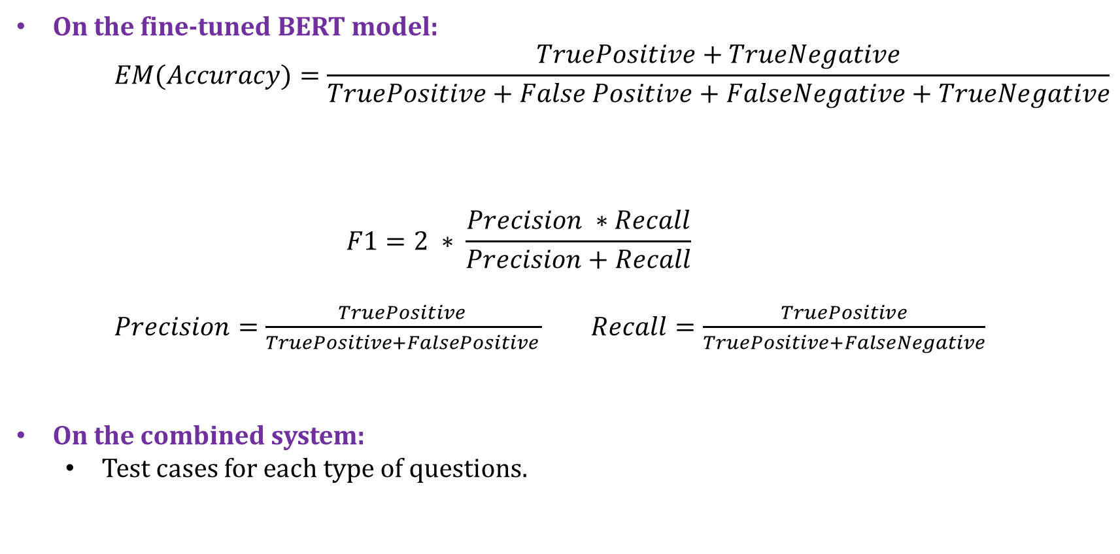
Experiments
.
Evaluation Metrics
On the fine-tuned BERT model:
$$EM(Accuracy)=\frac{TruePositive+TrueNegative}{TruePositive+False Positive+FalseNegative+TrueNegative}$$
$$F1=2 ∗ \frac{Precision ∗Recall}{Precision+Recall}$$
$Precision=\frac{TruePositive }{TruePositive+FalsePositive }$ $Recall=\frac{TruePositive}{TruePositive+FalseNegative}$
On the combined system:
Test cases for each type of questions.

Slide 54
Experiments
.
Experiment 1: Cased or Uncased
Tested on all files (Wikipedia test + UIT Regulations test)
 | Bert Uncased Model |  | Bert Cased Model
 | EM | F1 | EM | F1
Starting Point | 0 | 11.44 | 0 | 10.38
Training using Wikipedia file only | 10.29 | 28.73 | 23.05 | 44.08
Training using UIT file only | 10.70 | 30.99 | 23.45 | 44.73
Training using both files | 10.67 | 35.43 | 27.16 | 49.78
Training using Translated SQuAD | 25.10 | 47.56 | 26.33 | 52.08

Slide 55
Experiments
.
Experiment 1: Cased or Uncased
Tested on Wikipedia test set
 | Bert Uncased Model |  | Bert Cased Model
 | EM | F1 | EM | F1
Starting Point | 0 | 8.09 | 0 | 7.93
Training using Wikipedia file only | 13.51 | 28.02 | 32.43 | 48.34
Training using UIT file only | 9.01 | 22.84 | 32.43 | 48.28
Training using both files | 11.71 | 30.30 | 36.03 | 53.07
Training using Translated SQuAD | 30.63 | 47.76 | 33.33 | 51.81

Slide 56
Experiments
.
Experiment 1: Cased or Uncased
Tested on UIT Regulations test set
 | Bert Uncased Model |  | Bert Cased Model
 | EM | F1 | EM | F1
Starting Point | 0 | 15.88 | 0 | 11.93
Training using Wikipedia file only | 8.42 | 29.73 | 12.63 | 38.91
Training using UIT file only | 9.47 | 36.28 | 12.63 | 39.41
Training using both files | 7.37 | 38.70 | 15.78 | 43.33
Training using Translated SQuAD | 18.95 | 44.94 | 18.94 | 52.15

Slide 57
Experiments
.
Experiment 2: Vietnamese BERT
 | All test set |  | Wikipedia test set |  | UIT regulation test set
 | EM | F1 | EM | F1 | EM | F1
Hand-craft dataset | 27.16 | 49.78 | 36.03 | 53.07 | 15.78 | 43.33
Hand-crafted dataset + 25% best translated SQuAD | 35.39 | 57.87 | 43.24 | 59.00 | 26.31 | 55.72
Hand-crafted dataset + 50% best translated SQuAD | 34.57 | 60.61 | 43.24 | 65.97 | 23.15 | 53.90
Hand-crafted dataset + 75% best translated SQuAD | 34.98 | 59.00 | 45.05 | 66.09 | 22.10 | 50.22

Slide 58
Experiments
.
Test case 1: Factoid Questions
Vì những lý do chính đáng không thể dự thi, kiểm tra (ốm đau, tai nạn, việc gia đình đột xuất,. . . ) sinh viên sẽ được xem xét giải quyết cho nhận điểm chưa hoàn tất học phần (hoãn thi), ký hiệu bằng chữ I. Trước khi kết thúc học kỳ, sinh viên phải nộp đơn trình bày rõ lý do không thể hoàn tất học phần cùng các giấy tờ xác nhận cần thiết cho cán bộ giảng dạy học phần đó và P.ĐTĐH. Trường hợp đột xuất và có lý do chính đáng, sinh viên phải nộp trong vòng 3 ngày kể từ ngày thi để được xem xét. Cán bộ giảng dạy phụ trách học phần, khoa/bộ môn quản lý ngành đào tạo và P. ĐTĐH sẽ xem xét và quyết định sinh viên có được nhận điểm I hay không. Nếu không được chấp thuận, sinh viên tự ý bỏ thi sẽ nhận điểm không (0) cho học phần đó. Nếu được nhận điểm I, trong thời gian tối đa là 2 học kỳ chính tiếp theo, sinh viên phải làm đơn đăng ký thi lại học phần đó. Sau khi thi, điểm I sẽ được đổi thành điểm mà sinh viên đạt được. Ngược lại, qua hai học kỳ, nếu sinh viên không đăng ký thi lại thì điểm I sẽ bị đổi thành điểm không (0). Sinh viên nhận điểm I trong học kỳ nào sẽ không được xét học bổng khuyến khích của học kỳ đó
Sinh viên không thể dự thi phải nộp đơn trước bao nhiêu ngày để xét?
Correct document is returned as relevant
Correct answer retrieved

Slide 59
Experiments
.
Test case 1: Factoid Questions
Tín chỉ học phí (TCHP) là đơn vị dùng để lượng hóa chi phí của các hoạt động giảng dạy tính cho từng học phần. Số TCHP của mỗi học phần được xác định căn cứ vào đề cương và cách thức tổ chức học phần; cụ thể như sau: Phần giảng dạy lý thuyết tại lớp: 15 tiết tương đương với 1 TCHP. Phần giảng dạy thực hành, thí nghiệm, thảo luận: 15 tiết tương đương với 1 TCHP. Một số học phần đặc biệt được xác định số TCHP riêng như: học phần Giáo dục quốc phòng-An ninh, Giáo dục thể chất, Thực tập doanh nghiệp, Khóa luận tốt nghiệp, Môn học đồ án bao gồm chuyên đề nghiên cứu khoa học, seminar,. . . sẽ được Hiệu trưởng ban hành. Có 3 loại TCHP: 1. TCHP học lại (TCHPHL): là tín chỉ học phí của học phần học lại. 2. TCHP học cải thiện (TCHPCT): là tín chỉ học phí của học phần học cải thiện. 3. TCHP học mới (TCHPHM): là tín chỉ học phí của học phần mới học lần đầu. Đầu năm học, Trường sẽ công bố mức học phí cho mỗi loại TCHP
TCHP là gì?
Correct document is returned as relevant
Correct answer retrieved

Slide 60
Experiments
.
Test case 1: Factoid Questions
Khoa chịu trách nhiệm xét duyệt đề tài KLTN. Việc xét duyệt phải đảm bảo các yêu cầu sau: Đề tài có thể do giảng viên hay các doanh nghiệp đề xuất. Đề tài và đề cương nghiên cứu phải đảm bảo: Tính khoa học, tính thực tiễn của đề tài; Tính khả thi của đề tài (điều kiện thực hiện, thời gian, khối lượng. . . ); Đề tài phù hợp với mục tiêu đào tạo và chuẩn đầu ra của ngành đào tạo tương ứng; Các đề tài đã qua xét duyệt phải được công bố để sinh viên đăng ký. Mỗi đề tài KLTN được giao cho từ 1 đến 2 SV thực hiện với sự phân công trách nhiệm cụ thể cho từng SV có ghi rõ trong đề cương nghiên cứu. Mỗi đề tài KLTN phải do tối thiểu 1 CBHD có học vị từ thạc sĩ trở lên hướng dẫn, nếu đề tài do doanh nghiệp đề xuất thì có thể có thêm 1 đại diện của doanh nghiệp đồng hướng dẫn. CBHD đề tài không được là người có quan hệ ruột thịt với SV thực hiện (cha, mẹ, vợ, chồng, anh, chị, em ruột). CBHD được hướng dẫn tối đa 5 đề tài hoặc 10 SV trong mỗi đợt giao đề tài KLTN. Đối với các đề tài có sử dụng dữ liệu hoặc tư liệu của doanh nghiệp, CBHD có trách nhiệm kiểm tra việc thực hiện các qui định về tác quyền của đơn vị cung cấp dữ liệu hoặc tư liệu liên quan.
Ai có thể đề xuất đề tài tốt nghiệp?
Correct document is returned as relevant
Correct answer retrieved

Slide 61
Experiments
.
Test case 2: Lexical/Syntactic Variations
Vì những lý do chính đáng không thể dự thi, kiểm tra (ốm đau, tai nạn, việc gia đình đột xuất,. . . ) sinh viên sẽ được xem xét giải quyết cho nhận điểm chưa hoàn tất học phần (hoãn thi), ký hiệu bằng chữ I. Trước khi kết thúc học kỳ, sinh viên phải nộp đơn trình bày rõ lý do không thể hoàn tất học phần cùng các giấy tờ xác nhận cần thiết cho cán bộ giảng dạy học phần đó và P.ĐTĐH. Trường hợp đột xuất và có lý do chính đáng, sinh viên phải nộp trong vòng 3 ngày kể từ ngày thi để được xem xét. Cán bộ giảng dạy phụ trách học phần, khoa/bộ môn quản lý ngành đào tạo và P. ĐTĐH sẽ xem xét và quyết định sinh viên có được nhận điểm I hay không. Nếu không được chấp thuận, sinh viên tự ý bỏ thi sẽ nhận điểm không (0) cho học phần đó. Nếu được nhận điểm I, trong thời gian tối đa là 2 học kỳ chính tiếp theo, sinh viên phải làm đơn đăng ký thi lại học phần đó. Sau khi thi, điểm I sẽ được đổi thành điểm mà sinh viên đạt được. Ngược lại, qua hai học kỳ, nếu sinh viên không đăng ký thi lại thì điểm I sẽ bị đổi thành điểm không (0). Sinh viên nhận điểm I trong học kỳ nào sẽ không được xét học bổng khuyến khích của học kỳ đó
Nếu không được đồng ý mà em không thi thì sẽ ra sao?
No document found

Slide 62
Experiments
.
Test case 2: Lexical/Syntactic Variations
Tín chỉ học phí (TCHP) là đơn vị dùng để lượng hóa chi phí của các hoạt động giảng dạy tính cho từng học phần. Số TCHP của mỗi học phần được xác định căn cứ vào đề cương và cách thức tổ chức học phần; cụ thể như sau: Phần giảng dạy lý thuyết tại lớp: 15 tiết tương đương với 1 TCHP. Phần giảng dạy thực hành, thí nghiệm, thảo luận: 15 tiết tương đương với 1 TCHP. Một số học phần đặc biệt được xác định số TCHP riêng như: học phần Giáo dục quốc phòng-An ninh, Giáo dục thể chất, Thực tập doanh nghiệp, Khóa luận tốt nghiệp, Môn học đồ án bao gồm chuyên đề nghiên cứu khoa học, seminar,. . . sẽ được Hiệu trưởng ban hành. Có 3 loại TCHP: 1. TCHP học lại (TCHPHL): là tín chỉ học phí của học phần học lại. 2. TCHP học cải thiện (TCHPCT): là tín chỉ học phí của học phần học cải thiện. 3. TCHP học mới (TCHPHM): là tín chỉ học phí của học phần mới học lần đầu. Đầu năm học, Trường sẽ công bố mức học phí cho mỗi loại TCHP
1 tín chỉ học phần bằng bao nhiêu tiết học?
Correct document is returned as relevant
Correct answer retrieved

Slide 63
Experiments
.
Test case 2: Lexical/Syntactic Variations
Khoa chịu trách nhiệm xét duyệt đề tài KLTN. Việc xét duyệt phải đảm bảo các yêu cầu sau: Đề tài có thể do giảng viên hay các doanh nghiệp đề xuất. Đề tài và đề cương nghiên cứu phải đảm bảo: Tính khoa học, tính thực tiễn của đề tài; Tính khả thi của đề tài (điều kiện thực hiện, thời gian, khối lượng. . . ); Đề tài phù hợp với mục tiêu đào tạo và chuẩn đầu ra của ngành đào tạo tương ứng; Các đề tài đã qua xét duyệt phải được công bố để sinh viên đăng ký. Mỗi đề tài KLTN được giao cho từ 1 đến 2 SV thực hiện với sự phân công trách nhiệm cụ thể cho từng SV có ghi rõ trong đề cương nghiên cứu. Mỗi đề tài KLTN phải do tối thiểu 1 CBHD có học vị từ thạc sĩ trở lên hướng dẫn, nếu đề tài do doanh nghiệp đề xuất thì có thể có thêm 1 đại diện của doanh nghiệp đồng hướng dẫn. CBHD đề tài không được là người có quan hệ ruột thịt với SV thực hiện (cha, mẹ, vợ, chồng, anh, chị, em ruột). CBHD được hướng dẫn tối đa 5 đề tài hoặc 10 SV trong mỗi đợt giao đề tài KLTN. Đối với các đề tài có sử dụng dữ liệu hoặc tư liệu của doanh nghiệp, CBHD có trách nhiệm kiểm tra việc thực hiện các qui định về tác quyền của đơn vị cung cấp dữ liệu hoặc tư liệu liên quan.
Ai xác nhận đề tài tốt nghiệp?
No document found

Slide 64
Experiments
.
Test case 3: World Knowledge
Vì những lý do chính đáng không thể dự thi, kiểm tra (ốm đau, tai nạn, việc gia đình đột xuất,. . . ) sinh viên sẽ được xem xét giải quyết cho nhận điểm chưa hoàn tất học phần (hoãn thi), ký hiệu bằng chữ I. Trước khi kết thúc học kỳ, sinh viên phải nộp đơn trình bày rõ lý do không thể hoàn tất học phần cùng các giấy tờ xác nhận cần thiết cho cán bộ giảng dạy học phần đó và P.ĐTĐH. Trường hợp đột xuất và có lý do chính đáng, sinh viên phải nộp trong vòng 3 ngày kể từ ngày thi để được xem xét. Cán bộ giảng dạy phụ trách học phần, khoa/bộ môn quản lý ngành đào tạo và P. ĐTĐH sẽ xem xét và quyết định sinh viên có được nhận điểm I hay không. Nếu không được chấp thuận, sinh viên tự ý bỏ thi sẽ nhận điểm không (0) cho học phần đó. Nếu được nhận điểm I, trong thời gian tối đa là 2 học kỳ chính tiếp theo, sinh viên phải làm đơn đăng ký thi lại học phần đó. Sau khi thi, điểm I sẽ được đổi thành điểm mà sinh viên đạt được. Ngược lại, qua hai học kỳ, nếu sinh viên không đăng ký thi lại thì điểm I sẽ bị đổi thành điểm không (0). Sinh viên nhận điểm I trong học kỳ nào sẽ không được xét học bổng khuyến khích của học kỳ đó
Sau khi được miễn thi thì khi nào em bị đánh rớt?
No document found

Slide 65
Experiments
.
Test case 3: World Knowledge
Tín chỉ học phí (TCHP) là đơn vị dùng để lượng hóa chi phí của các hoạt động giảng dạy tính cho từng học phần. Số TCHP của mỗi học phần được xác định căn cứ vào đề cương và cách thức tổ chức học phần; cụ thể như sau: Phần giảng dạy lý thuyết tại lớp: 15 tiết tương đương với 1 TCHP. Phần giảng dạy thực hành, thí nghiệm, thảo luận: 15 tiết tương đương với 1 TCHP. Một số học phần đặc biệt được xác định số TCHP riêng như: học phần Giáo dục quốc phòng-An ninh, Giáo dục thể chất, Thực tập doanh nghiệp, Khóa luận tốt nghiệp, Môn học đồ án bao gồm chuyên đề nghiên cứu khoa học, seminar,. . . sẽ được Hiệu trưởng ban hành. Có 3 loại TCHP: 1. TCHP học lại (TCHPHL): là tín chỉ học phí của học phần học lại. 2. TCHP học cải thiện (TCHPCT): là tín chỉ học phí của học phần học cải thiện. 3. TCHP học mới (TCHPHM): là tín chỉ học phí của học phần mới học lần đầu. Đầu năm học, Trường sẽ công bố mức học phí cho mỗi loại TCHP
Ai quyết định tiền phải đóng?
Relevant document & answer retrieved
Expected document can’t be found

Slide 66
Experiments
.
Test case 3: World Knowledge
Khoa chịu trách nhiệm xét duyệt đề tài KLTN. Việc xét duyệt phải đảm bảo các yêu cầu sau: Đề tài có thể do giảng viên hay các doanh nghiệp đề xuất. Đề tài và đề cương nghiên cứu phải đảm bảo: Tính khoa học, tính thực tiễn của đề tài; Tính khả thi của đề tài (điều kiện thực hiện, thời gian, khối lượng. . . ); Đề tài phù hợp với mục tiêu đào tạo và chuẩn đầu ra của ngành đào tạo tương ứng; Các đề tài đã qua xét duyệt phải được công bố để sinh viên đăng ký. Mỗi đề tài KLTN được giao cho từ 1 đến 2 SV thực hiện với sự phân công trách nhiệm cụ thể cho từng SV có ghi rõ trong đề cương nghiên cứu. Mỗi đề tài KLTN phải do tối thiểu 1 CBHD có học vị từ thạc sĩ trở lên hướng dẫn, nếu đề tài do doanh nghiệp đề xuất thì có thể có thêm 1 đại diện của doanh nghiệp đồng hướng dẫn. CBHD đề tài không được là người có quan hệ ruột thịt với SV thực hiện (cha, mẹ, vợ, chồng, anh, chị, em ruột). CBHD được hướng dẫn tối đa 5 đề tài hoặc 10 SV trong mỗi đợt giao đề tài KLTN. Đối với các đề tài có sử dụng dữ liệu hoặc tư liệu của doanh nghiệp, CBHD có trách nhiệm kiểm tra việc thực hiện các qui định về tác quyền của đơn vị cung cấp dữ liệu hoặc tư liệu liên quan.
Ai là người có quan hệ ruột thịt với sinh viên?
Correct document is returned as relevant
Answer can’t be inferred

Slide 67
Experiments
.
Test case 4: Multiple Sentences Reasoning
Vì những lý do chính đáng không thể dự thi, kiểm tra (ốm đau, tai nạn, việc gia đình đột xuất,. . . ) sinh viên sẽ được xem xét giải quyết cho nhận điểm chưa hoàn tất học phần (hoãn thi), ký hiệu bằng chữ I. Trước khi kết thúc học kỳ, sinh viên phải nộp đơn trình bày rõ lý do không thể hoàn tất học phần cùng các giấy tờ xác nhận cần thiết cho cán bộ giảng dạy học phần đó và P.ĐTĐH. Trường hợp đột xuất và có lý do chính đáng, sinh viên phải nộp trong vòng 3 ngày kể từ ngày thi để được xem xét. Cán bộ giảng dạy phụ trách học phần, khoa/bộ môn quản lý ngành đào tạo và P. ĐTĐH sẽ xem xét và quyết định sinh viên có được nhận điểm I hay không. Nếu không được chấp thuận, sinh viên tự ý bỏ thi sẽ nhận điểm không (0) cho học phần đó. Nếu được nhận điểm I, trong thời gian tối đa là 2 học kỳ chính tiếp theo, sinh viên phải làm đơn đăng ký thi lại học phần đó. Sau khi thi, điểm I sẽ được đổi thành điểm mà sinh viên đạt được. Ngược lại, qua hai học kỳ, nếu sinh viên không đăng ký thi lại thì điểm I sẽ bị đổi thành điểm không (0). Sinh viên nhận điểm I trong học kỳ nào sẽ không được xét học bổng khuyến khích của học kỳ đó
Khi bị tai nạn không thi và không đăng kí thi lại thì sao?
Correct document is returned as relevant
Correct answer retrieved

Slide 68
Experiments
.
Test case 4: Multiple Sentences Reasoning
Tín chỉ học phí (TCHP) là đơn vị dùng để lượng hóa chi phí của các hoạt động giảng dạy tính cho từng học phần. Số TCHP của mỗi học phần được xác định căn cứ vào đề cương và cách thức tổ chức học phần; cụ thể như sau: Phần giảng dạy lý thuyết tại lớp: 15 tiết tương đương với 1 TCHP. Phần giảng dạy thực hành, thí nghiệm, thảo luận: 15 tiết tương đương với 1 TCHP. Một số học phần đặc biệt được xác định số TCHP riêng như: học phần Giáo dục quốc phòng-An ninh, Giáo dục thể chất, Thực tập doanh nghiệp, Khóa luận tốt nghiệp, Môn học đồ án bao gồm chuyên đề nghiên cứu khoa học, seminar,. . . sẽ được Hiệu trưởng ban hành. Có 3 loại TCHP: 1. TCHP học lại (TCHPHL): là tín chỉ học phí của học phần học lại. 2. TCHP học cải thiện (TCHPCT): là tín chỉ học phí của học phần học cải thiện. 3. TCHP học mới (TCHPHM): là tín chỉ học phí của học phần mới học lần đầu. Đầu năm học, Trường sẽ công bố mức học phí cho mỗi loại TCHP
Tín chỉ học phí gồm những gì ngoài tín chỉ học lại và tín chỉ học mới?
Correct document is returned as relevant
Answer can’t be inferred

Slide 69
Experiments
.
Test case 4: Multiple Sentences Reasoning
Khoa chịu trách nhiệm xét duyệt đề tài KLTN. Việc xét duyệt phải đảm bảo các yêu cầu sau: Đề tài có thể do giảng viên hay các doanh nghiệp đề xuất. Đề tài và đề cương nghiên cứu phải đảm bảo: Tính khoa học, tính thực tiễn của đề tài; Tính khả thi của đề tài (điều kiện thực hiện, thời gian, khối lượng. . . ); Đề tài phù hợp với mục tiêu đào tạo và chuẩn đầu ra của ngành đào tạo tương ứng; Các đề tài đã qua xét duyệt phải được công bố để sinh viên đăng ký. Mỗi đề tài KLTN được giao cho từ 1 đến 2 SV thực hiện với sự phân công trách nhiệm cụ thể cho từng SV có ghi rõ trong đề cương nghiên cứu. Mỗi đề tài KLTN phải do tối thiểu 1 CBHD có học vị từ thạc sĩ trở lên hướng dẫn, nếu đề tài do doanh nghiệp đề xuất thì có thể có thêm 1 đại diện của doanh nghiệp đồng hướng dẫn. CBHD đề tài không được là người có quan hệ ruột thịt với SV thực hiện (cha, mẹ, vợ, chồng, anh, chị, em ruột). CBHD được hướng dẫn tối đa 5 đề tài hoặc 10 SV trong mỗi đợt giao đề tài KLTN. Đối với các đề tài có sử dụng dữ liệu hoặc tư liệu của doanh nghiệp, CBHD có trách nhiệm kiểm tra việc thực hiện các qui định về tác quyền của đơn vị cung cấp dữ liệu hoặc tư liệu liên quan.
Thạc sĩ được nhận bao nhiêu đề tài tối đa?
Correct document is returned as relevant
Answer can’t be inferred

Slide 70
Experiments
.
Test case 5: Long Answer
Vì những lý do chính đáng không thể dự thi, kiểm tra (ốm đau, tai nạn, việc gia đình đột xuất,. . . ) sinh viên sẽ được xem xét giải quyết cho nhận điểm chưa hoàn tất học phần (hoãn thi), ký hiệu bằng chữ I. Trước khi kết thúc học kỳ, sinh viên phải nộp đơn trình bày rõ lý do không thể hoàn tất học phần cùng các giấy tờ xác nhận cần thiết cho cán bộ giảng dạy học phần đó và P.ĐTĐH. Trường hợp đột xuất và có lý do chính đáng, sinh viên phải nộp trong vòng 3 ngày kể từ ngày thi để được xem xét. Cán bộ giảng dạy phụ trách học phần, khoa/bộ môn quản lý ngành đào tạo và P. ĐTĐH sẽ xem xét và quyết định sinh viên có được nhận điểm I hay không. Nếu không được chấp thuận, sinh viên tự ý bỏ thi sẽ nhận điểm không (0) cho học phần đó. Nếu được nhận điểm I, trong thời gian tối đa là 2 học kỳ chính tiếp theo, sinh viên phải làm đơn đăng ký thi lại học phần đó. Sau khi thi, điểm I sẽ được đổi thành điểm mà sinh viên đạt được. Ngược lại, qua hai học kỳ, nếu sinh viên không đăng ký thi lại thì điểm I sẽ bị đổi thành điểm không (0). Sinh viên nhận điểm I trong học kỳ nào sẽ không được xét học bổng khuyến khích của học kỳ đó
Sau khi nhận điểm I thì sao?
No document found

Slide 71
Experiments
.
Test case 5: Long Answer
Tín chỉ học phí (TCHP) là đơn vị dùng để lượng hóa chi phí của các hoạt động giảng dạy tính cho từng học phần. Số TCHP của mỗi học phần được xác định căn cứ vào đề cương và cách thức tổ chức học phần; cụ thể như sau: Phần giảng dạy lý thuyết tại lớp: 15 tiết tương đương với 1 TCHP. Phần giảng dạy thực hành, thí nghiệm, thảo luận: 15 tiết tương đương với 1 TCHP. Một số học phần đặc biệt được xác định số TCHP riêng như: học phần Giáo dục quốc phòng-An ninh, Giáo dục thể chất, Thực tập doanh nghiệp, Khóa luận tốt nghiệp, Môn học đồ án bao gồm chuyên đề nghiên cứu khoa học, seminar,. . . sẽ được Hiệu trưởng ban hành. Có 3 loại TCHP: 1. TCHP học lại (TCHPHL): là tín chỉ học phí của học phần học lại. 2. TCHP học cải thiện (TCHPCT): là tín chỉ học phí của học phần học cải thiện. 3. TCHP học mới (TCHPHM): là tín chỉ học phí của học phần mới học lần đầu. Đầu năm học, Trường sẽ công bố mức học phí cho mỗi loại TCHP
Định nghĩa 3 loại tín chỉ học phí?
Correct document is returned as relevant
Only the first definition is inferred.

Slide 72
Experiments
.
Test case 5: Long Answer
Khoa chịu trách nhiệm xét duyệt đề tài KLTN. Việc xét duyệt phải đảm bảo các yêu cầu sau: Đề tài có thể do giảng viên hay các doanh nghiệp đề xuất. Đề tài và đề cương nghiên cứu phải đảm bảo: Tính khoa học, tính thực tiễn của đề tài; Tính khả thi của đề tài (điều kiện thực hiện, thời gian, khối lượng. . . ); Đề tài phù hợp với mục tiêu đào tạo và chuẩn đầu ra của ngành đào tạo tương ứng; Các đề tài đã qua xét duyệt phải được công bố để sinh viên đăng ký. Mỗi đề tài KLTN được giao cho từ 1 đến 2 SV thực hiện với sự phân công trách nhiệm cụ thể cho từng SV có ghi rõ trong đề cương nghiên cứu. Mỗi đề tài KLTN phải do tối thiểu 1 CBHD có học vị từ thạc sĩ trở lên hướng dẫn, nếu đề tài do doanh nghiệp đề xuất thì có thể có thêm 1 đại diện của doanh nghiệp đồng hướng dẫn. CBHD đề tài không được là người có quan hệ ruột thịt với SV thực hiện (cha, mẹ, vợ, chồng, anh, chị, em ruột). CBHD được hướng dẫn tối đa 5 đề tài hoặc 10 SV trong mỗi đợt giao đề tài KLTN. Đối với các đề tài có sử dụng dữ liệu hoặc tư liệu của doanh nghiệp, CBHD có trách nhiệm kiểm tra việc thực hiện các qui định về tác quyền của đơn vị cung cấp dữ liệu hoặc tư liệu liên quan.
Yêu cầu về đề tài khóa luận?
Correct document is returned as relevant
Correct answer retrieved

Slide 73
Conclusion
.
Conclusion
What I have done:
Study from fundamental to advanced deep learning and NLP techniques.
Successfully build a QA system with reading comprehension ability for UIT regulations QA with little hand-craft data.
Future Works
More training data.
Replace Word2Vec for Query Expansion.
Design complex layers on top of BERT for better results.
Mobile & Speech to Text support.

Slide 74
.
Thank You

